Slide 1
Варианты оптимизации затрат при закупках оборудования ЭХЗ ООО «НЕФТЕГАЗИМПЕКС»

Slide 2
ООО «НЕФТЕГАЗИМПЕКС
Направления деятельности, позволяющие оказать полный цикл услуг:
Разработка, производство, поставка, монтаж оборудования и средств контроля электрохимической защиты подземных сооружений;
Техническое обслуживание и ремонт оборудования и средств контроля электрохимической защиты, в т.ч. сторонних производителей;
Пуско-наладочные работы системы электрохимической защиты;
Техническое диагностирование методами НК, включая коррозионные обследования, предпроектные изыскания ;
Научно-исследовательские работы по совершенствованию диагностики противокоррозионной защиты.

Slide 3
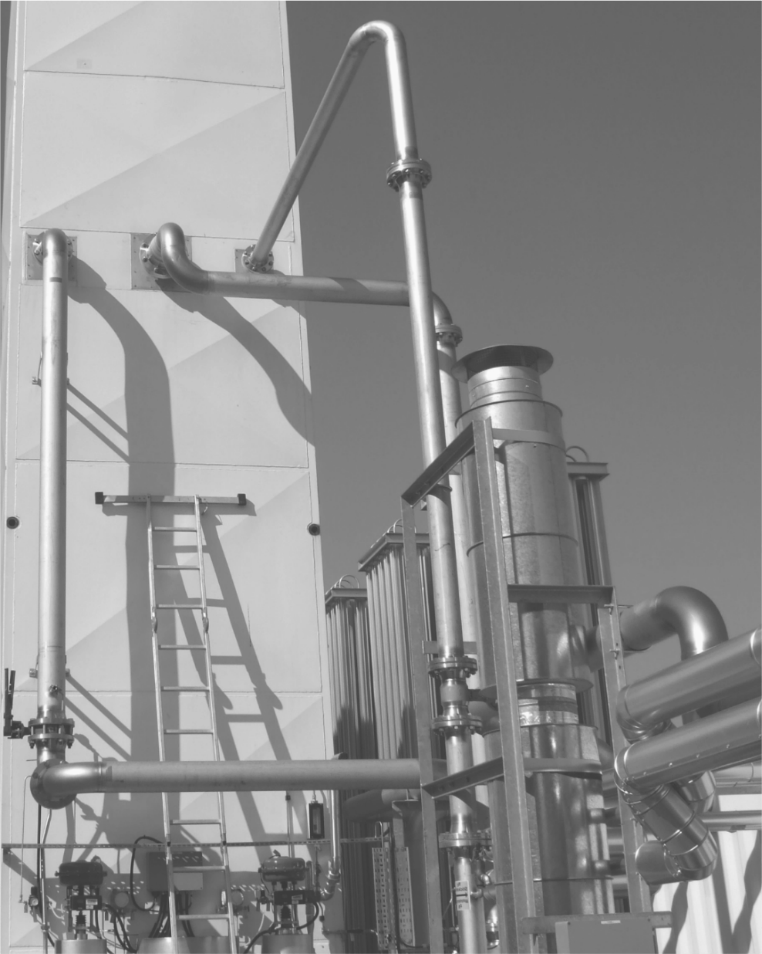
ООО «НЕФТЕГАЗИМПЕКС
В целях оптимального расходования денежных средств, компания «НЕФТЕГАЗИМПЕКС» предлагает следующие варианты сотрудничества (финансового плана):
покупка оборудования через электронную торговую площадку «ЭТП ГПБ» (аукцион, тендер или прямой договор);
скидка от 3 до 10% при 100% предоплате;
рассрочка платежа сроком до 6 мес. с возможностью дифференцированных платежей;
- покупка оборудования в лизинг со сроком
до 15 лет (возмещение НДС);
аренда оборудования на индивидуальных
условиях (период платежа, срок,
первоначальный взнос);
возможность покупки расширенного гарантийного периода.

Slide 4
ООО «НЕФТЕГАЗИМПЕКС
В целях оптимального расходования денежных средств, компания «НЕФТЕГАЗИМПЕКС» предлагает следующие варианты сотрудничества (организационного плана):
предварительная диагностика оборудования с целью выявления блоков подлежащих замене.

Slide 5
ООО «НЕФТЕГАЗИМПЕКС
В целях оптимального расходования денежных средств, компания «НЕФТЕГАЗИМПЕКС» предлагает следующие варианты сотрудничества (технического плана):
доводка или замена функциональных блоков;
полная взаимозаменяемость силовых блоков мощностью от 0,4 до 1,2 кВт и 1,6 до 2,4 кВт (48,96 В), т.к. одинаковые массогабаритные показатели.

Slide 6
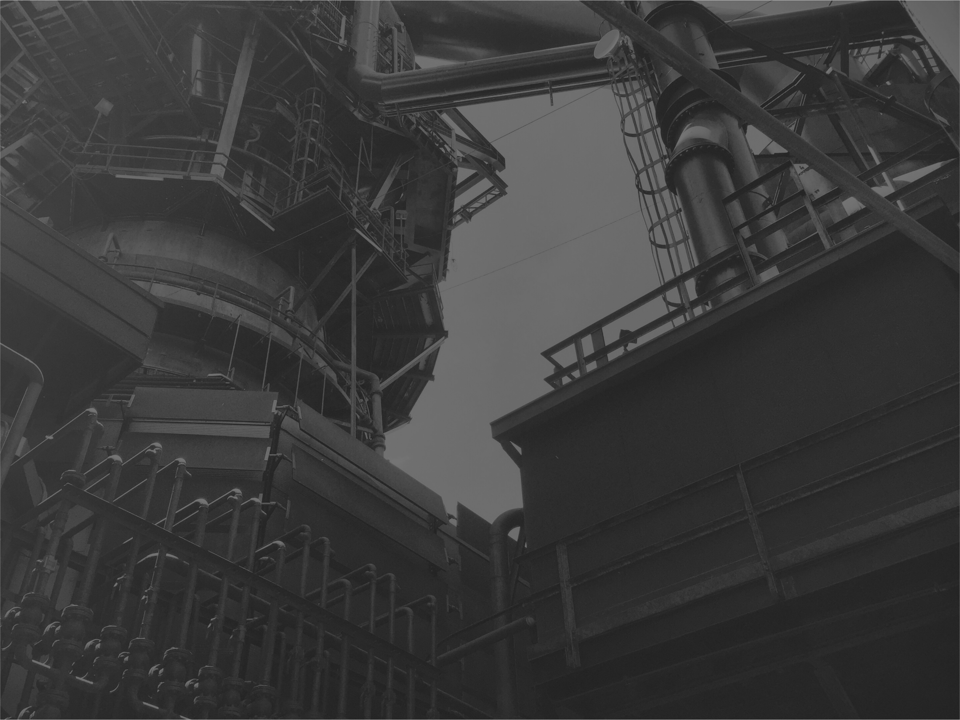
+7 495 740-80-46
info@ngicompany.com
www.ngicompany.com

